Slide 1
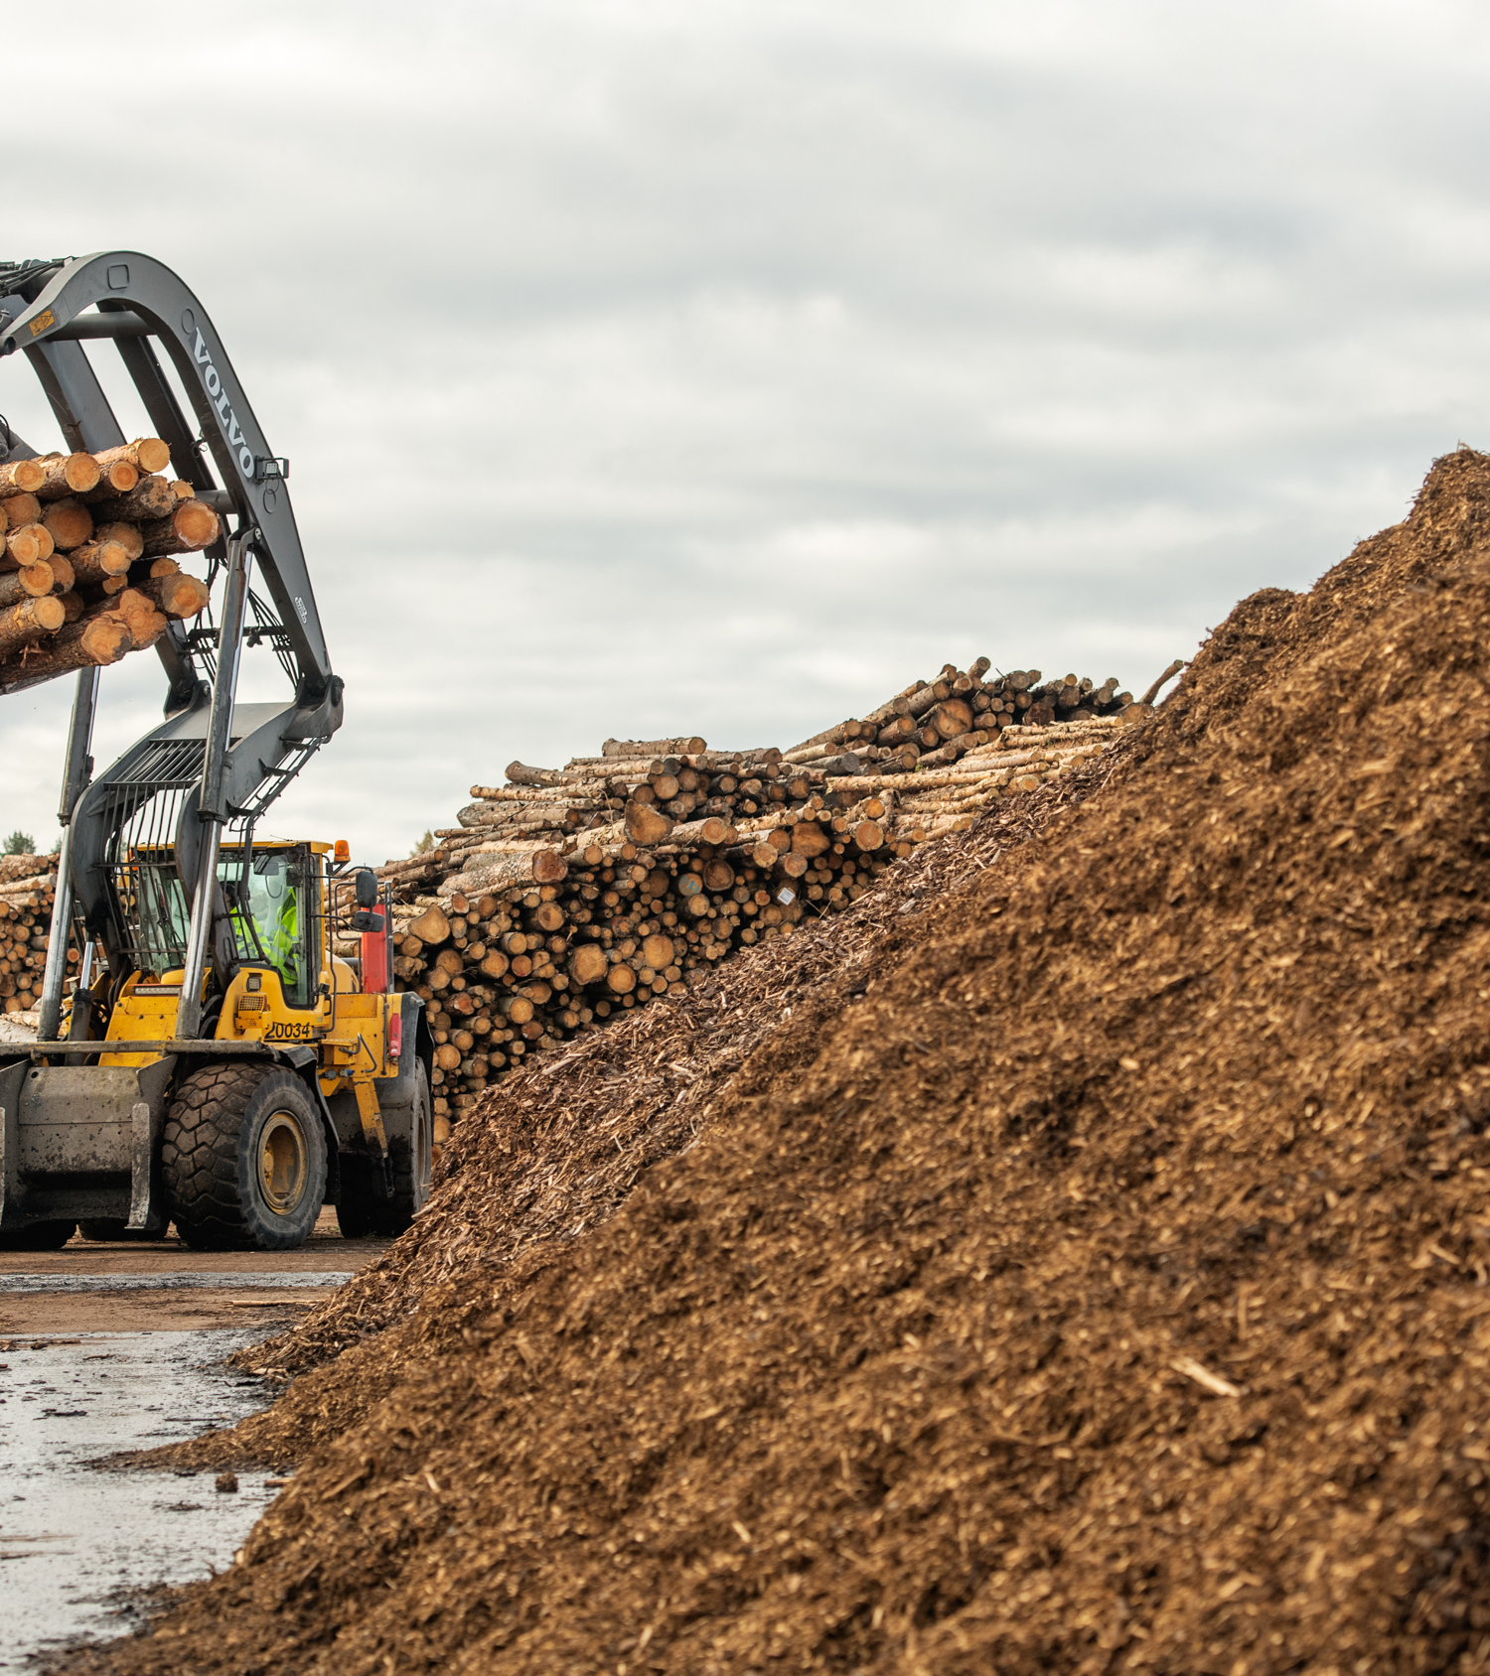

Sågspån, bark och flis…
…är några exempel på biobränsle från ­skogen. Ibland används även större delar av trädet (stamvedsflis) om det är skadat, till exempel drabbat av röta. 66 procent av Sveriges fjärrvärme baseras på skogsbränslen.
…är några exempel på biobränsle från skogen.
Ibland används även större delar av trädet (stamvedsflis) om det är skadat, till exempel drabbat av röta.
66 procent av Sveriges fjärrvärme baseras på skogsbränslen.

Slide 2
Skogsindustrin är till stor del självförsörjande på el och energi
Varje år använder skogsindustrin omkring 18 TWh el, vilket är 15 procent av Sveriges totala elförbrukning.
Industrin skapar också el i sina processer. Den el och energi som skogsindustrin producerar är både förnybar och fossilfri. Industrin är också en av landets främsta producenter av bioenergi.
Skogsindustrins totala användning består av:
6 TWh
Energi som produceras
i skogsindustrins processer
3 TWh
Vind- och vattenkraft som ägs av skogsindustriföretag
9 TWh
Inköpt el

Slide 3
Effektivisering och förändrad produktion bidrar till minskad elförbrukning.
2023 var Sveriges totala elförbrukning 135 TWh.

Slide 4
Skogsindustrin är en av Sveriges mest energiintensiva branscher. För att trygga svensk skogsindustri och arbetstillfällen över hela landet är tillgång till el en prioriterad fråga.

Slide 5
Sveriges energisystem har låg andel fossil energi jämfört med många andra EU-länder. Tillgången till skogliga biobränslen är en förklaring.
Återvunnet trädbränsle Till exempel rivningsvirke och gammalt emballage.
Primära skogsbränslen Till exempel flis från grenar och toppar (grotflis) och flis från större delar av trädet (stamvedsflis).
Industriella biprodukter Spån, bark och torrflis – flis av torkat virke, från till ­exempel sågverks­produktion.
Källa: Energimyndigheten, 2023

